Slide 1
A 2007-es és (illetve)a
2013-as IPCC jelentés üzenete, új elemei
Lencse Róbert
III. éves BSc meteorológus szakirány (földtudományi alapszak)

Slide 2
IPCC megalakulása
1988 - Éghajlatváltozási Kormányközi Testület megalakulása.
    (Intergovernmental Panel on Climate Change – IPCC)
1991 - Kormányközi Tárgyaló Bizottság létrehozása.
    (Intergovernmental Negotiating Committee – INC)
1992 - ENSZ éghajlatváltozási keretegyezmény megalkotása.
    (United Nations Framework Convention on Climate Change – UNFCCC, rövidebben FCCC)

Slide 3
IPCC alapvető feladatai
Értékelje az emberi tevékenységek hatását.
Becsléseket adjon a várható globális változásokra.
Felmérje a következményeket (társadalmi-gazdasági és környezeti).
Lehetőségek feltárása és elemzése:
  Hatások csökkentése.
  Következmények mérséklése.

Slide 4
IPCC működése
Nem foglalkozik új kutatási eredmények „előállításával”.
Tudományos eredményeket összesíti.
Legfontosabb jelentéseket kormánydelegációk fogadják el!

Slide 5
IPCC működése
Három munkacsoport feladatkörei:
  I. Természettudományos alapok.
  II. Hatások, alkalmazkodás és sebezhetőség.
  III. A kibocsátás mérséklése.

Slide 6
IPCC jelentések
1990 - Első Helyzetértékelő Jelentés
(1992 - Kiegészítő Jelentés)
1995 - Második Helyzetértékelő Jelentés
2001 - Harmadik Helyzetértékelő Jelentés
2007 - Negyedik Helyzetértékelő Jelentés
2014 - Ötödik Helyzetértékelő Jelentés
First Assessment Report - FAR
(Supplementary Report - SR)
Second Assessment Report – SAR
Third Assessment Report – TAR
Fourth Assessment Report - AR4
Fifth Assessment Report - AR5

Slide 7
2007
Negyedik Helyzetértékelő Jelentés (AR4)
1750-2005: a szén-dioxid, a metán és a dinitrogén-oxid globális légköri koncentrációja jelentősen növekedett és messze meghaladja az iparosodás előtti értékeket.
Szén-dioxid: 280 - 379 ppm
Metán: 0,715 - 1,774 ppm
Dinitrogén-oxid: 0,270 – 0,319 ppm
1750 óta: az emberi tevékenységek globálisan átlagolt eredő hatása +1,6 Wm⁻² sugárzásikényszerértékkel jellemezhető felmelegedés.

Slide 8
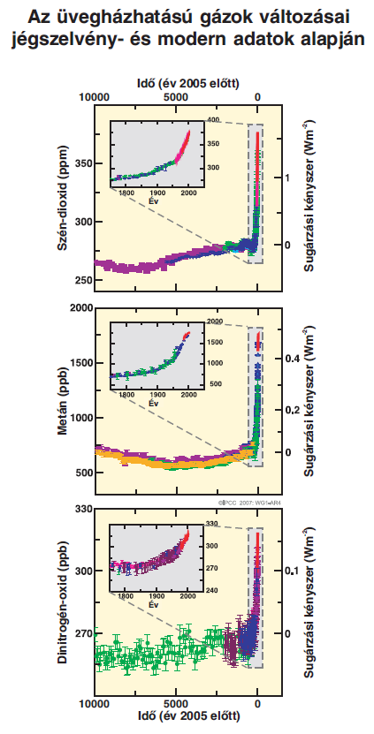
AR4

Slide 9
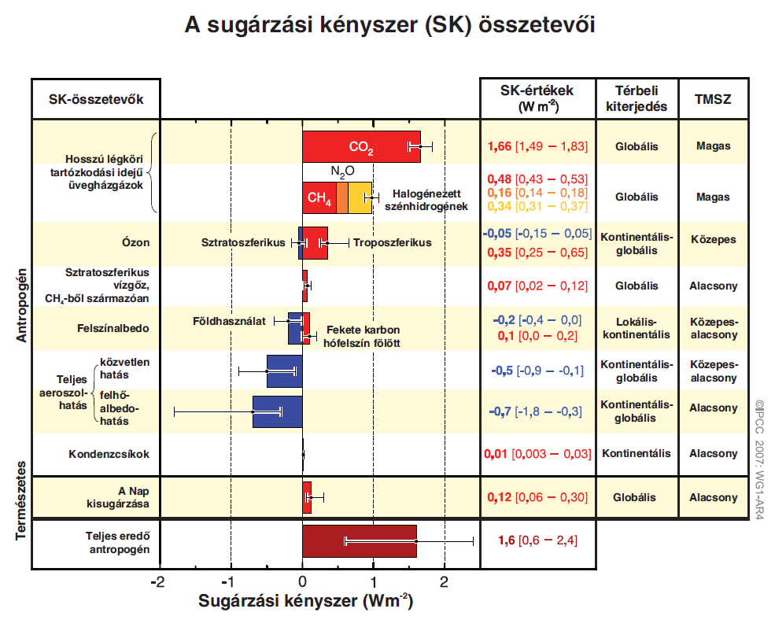
AR4

Slide 10
AR4
1906-2005: a felszín közelében a levegő hőmérséklete +0,74°C-kal emelkedett.
Az elmúlt tizenkét évből (1995-2006) tizenegy a legmelegebb 12 év közé tartozik 1850 óta.
Az északi félgömb átlaghőmérséklete a 20. század második felében nagy valószínűség szerint meghaladta az elmúlt 500 év, sőt bizonyára az utóbbi 1300 év hasonló hosszúságú időszakainak átlagát.
Egyértelmű melegedést mutattak ki a troposzféra alsó és középső szintjein.
A legmagasabb nappali hőmérsékletek és a legalacsonyabb éjszakai hőmérsékletek közel azonos mértékben járulnak hozzá a napi középhőmérséklet emelkedéséhez.

Slide 11
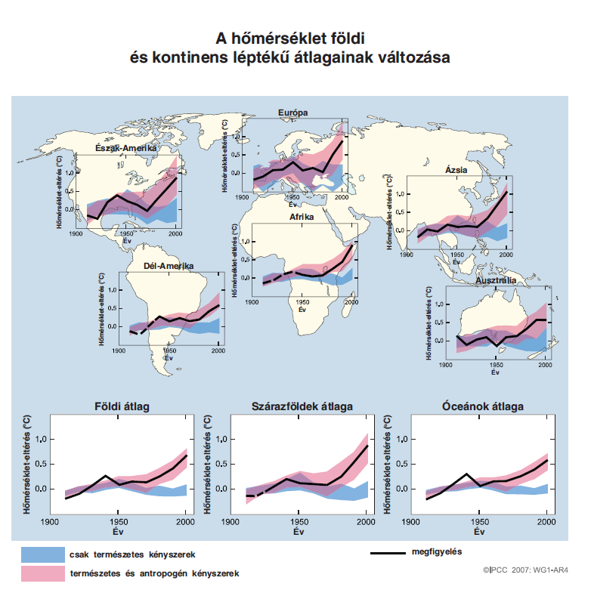
AR4

Slide 12
AR4
1961 óta: a melegedés az óceánok felső, legalább 3 km-es rétegében kimutatható, ami eddig 17 cm-rel emelte a tengerek szintjét.
1900-2005: a csapadék egyértelműen növekedett Észak-Európában, Észak- és Dél-Amerika keleti részén, valamint Ázsia északi és középső térségeiben.
Száradást figyeltek meg a Száhel-övezetben, a Földközi-tenger térségében, Afrika déli részén és Dél-Ázsia egyes vidékein.
A hosszú csapadékhiányos időszakok és az egyedi nagy csapadékmennyiségek gyakorisága növekedett.
Elmúlt 50 évben a hideg napok, hideg éjszakák és a fagyok ritkábbak, míg a forró napok, forró éjszakák és a hőhullámok gyakoribbak lettek.

Slide 13
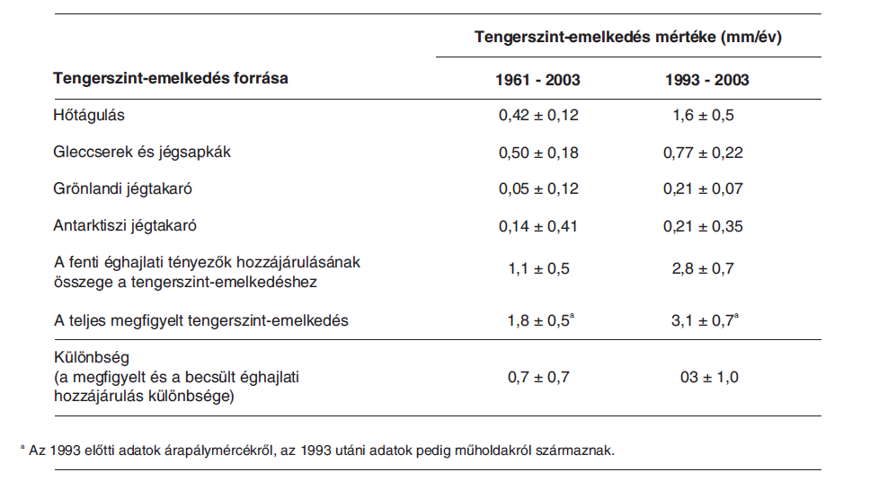
AR4

Slide 14
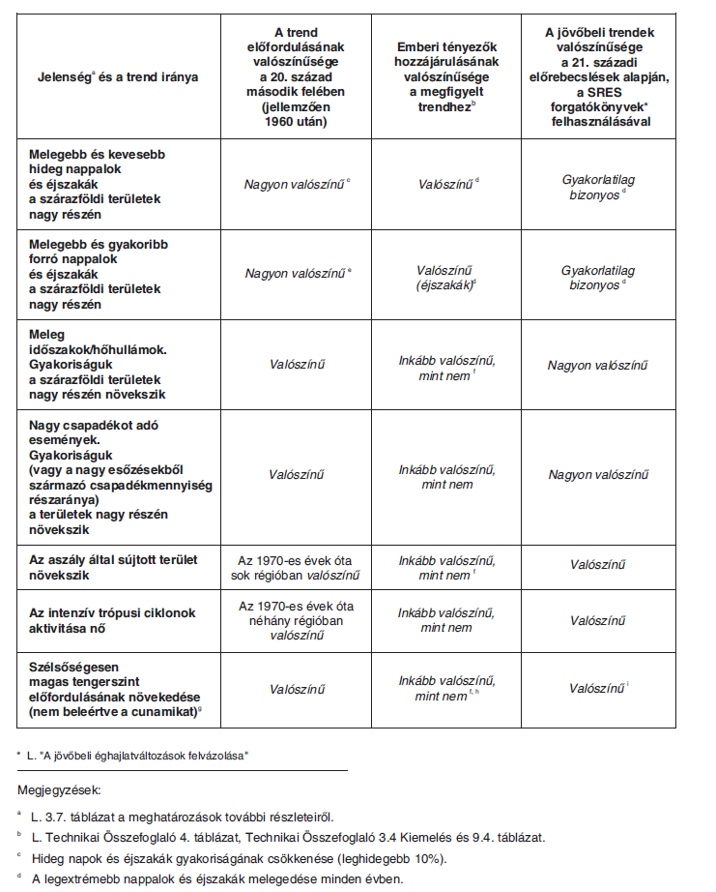
AR4

Slide 15
AR4
1960 óta: mindkét félteken erősödtek a mérsékelt övi nyugati szelek.
1970 óta: az észak-atlanti területek trópusi ciklonjainak intenzitása nőtt, összefüggésben a trópusi tengerfelszín-hőmérsékletek emelkedésével.
A csapadék és a hőmérséklet változásával együtt változó párolgás az óceánok felett csökkentette a tengervíz sótartalmát a közepes és a magas szélességeken, viszont növelte azt az alacsony szélességeken.

Slide 16
AR4
1900 óta: a levegő hőmérséklete az Északi-sark térségében csaknem kétszer olyan gyorsan emelkedett, mint a Föld egészének átlagában.
Északi tengerek jégtakarója tízévente 3-7%-kal kisebb területre zsugorodik.
Az évszakosan fagyott területek aránya az északi félteken évi átlagban 7-15%-kal csökkent.
A hegyvidéki gleccserek és a hótakaró mindkét félteken egyértelműen zsugorodott, ami hozzájárult a tengerszint emelkedéséhez.
Nem mutatható ki változás az Antarktisz körüli tengeri jégtakaró alakulásában.

Slide 17
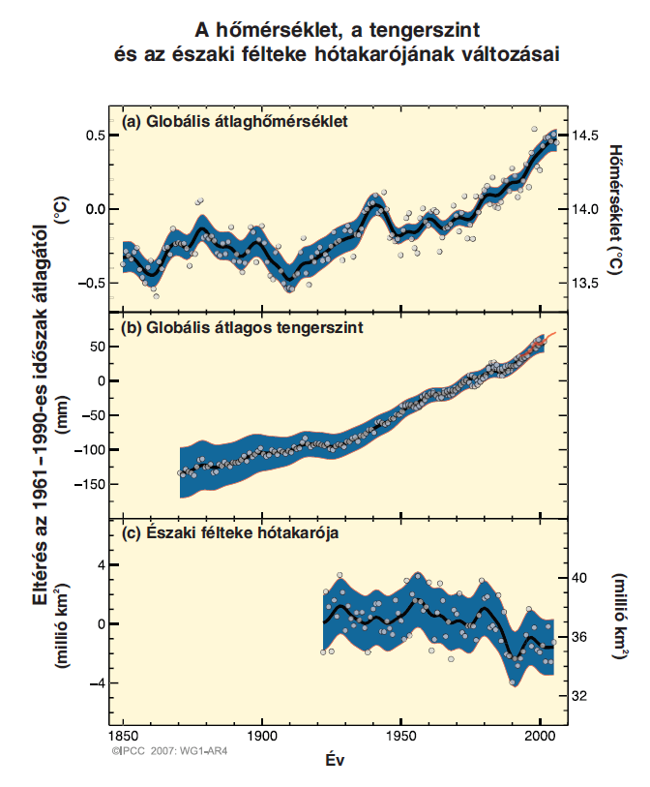
AR4

Slide 18
AR4
Jövőbeli éghajlatváltozások felvázolása.

Slide 19
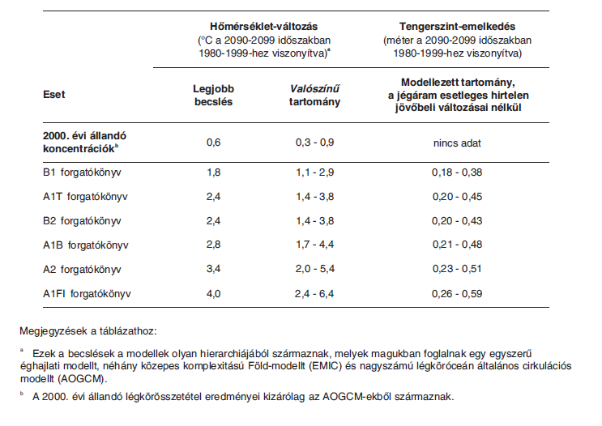

Slide 20
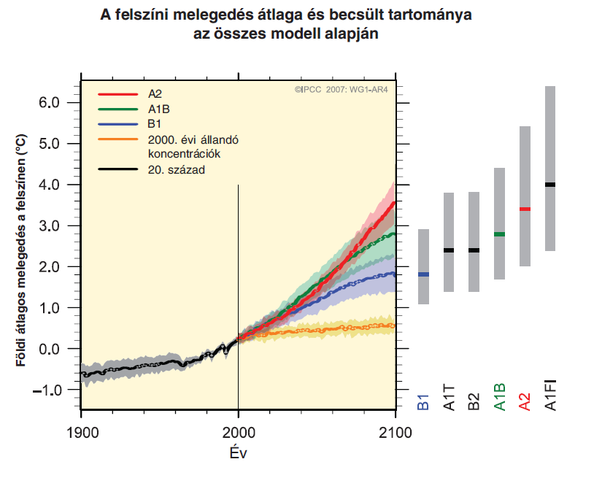

Slide 21
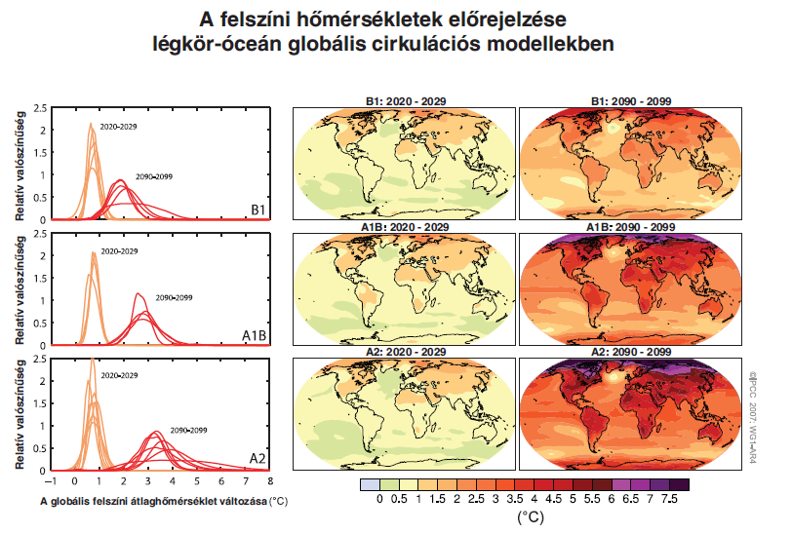

Slide 22
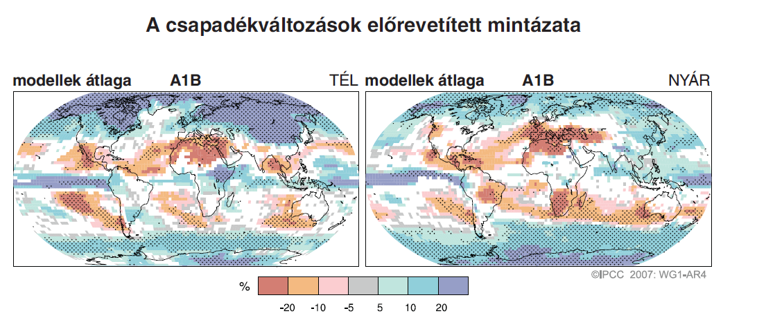

Slide 23
2014
Ötödik Helyzetértékelő Jelentés (AR5)
Nagy valószínűséggel (95-100%) 1950 óta a felmelegedés hányadáért az emberi tevékenység tehető felelőssé.
Megállapítja, hogy az üvegházhatást okozó gázok kibocsátása változásokat okoznak az éghajlati rendszer elemeire.
Példátlan változások az utóbbi néhány évtizedben.
Üvegházhatású gázok kibocsátásának jelentős és tartós csökkentésére lenne szükség.

Slide 24
AR5
1850 óta: Elmúlt három évtized mindegyike melegebb volt, mint az azt megelőző évtizedek.
1901-2012: Felszínhőmérséklet globális átlaga 0,89°C-kal emelkedett.
1983-2012: Északi félteken valószínűleg a legmelegebb 30 éves periódus az elmúlt 1400 évben.
21. század első évtizede volt a legmelegebb az összes közül.
2016-2035: a globális átlaghőmérséklet valószínűleg további 0,3-0,7°C-kal fog emelkedni.
2081-2100: várhatóan átlagosan 1,5°C-kal vagy akár 2°C-kal is meghaladhatja a globális felszínhőmérséklet az iparosodás előtti szintet.
(Ennek mértéke nagyban függ a jövőbeli üvegházgáz-kibocsátás mértékétől.)

Slide 25
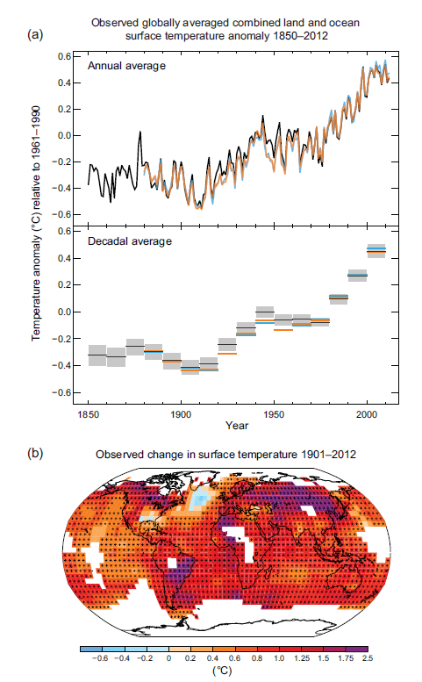

Slide 26
AR5
Nagy valószínűséggel a hideg napok és éjszakák száma csökkent, míg a melegeké nőtt a globális skálát tekintve.
Európa nagy részén, Ázsiában és Ausztráliában nagy valószínűséggel nőtt a hőhullámok gyakorisága.

Slide 27
AR5
1971-2020: szinte biztos, hogy az óceánok felső szintje (700 méterig) melegebb lett.
1990 óta: a mély-óceánok (3000 méter alatt) valószínűleg melegedtek.
Az óceán melegedése igazolja a Föld által tárolt, beérkező napsugárzás mennyiségének megváltozását.
21. században tovább fog melegedni a globális óceán.
A hő a felszíntől a mély óceánok felé fog terjedni és hatással lesz az óceáni cirkulációra is.

Slide 28
AR5
19. század közepe óta a tengerszint-emelkedés mértéke nagyobb, mint az előző két évezred átlaga összesen.
1901-2010: a globális átlagos tengerszint kb. 19 cm-rel emelkedett.
1993-2010: ez a folyamat felgyorsult.
21. században várhatóan meg is marad a gyorsuló tendencia.
Tengervíz savasabbá vált (pH értéke 0,1-del csökkent) az iparosodás óta.
21. században a folyamat várhatóan folytatódik.

Slide 29
AR5
21. században:
Nagyon valószínű, hogy az Északi sarkvidék jégsapkája tovább vékonyodik és zsugorodik,
s az északi hemiszféra tavaszi hótakarója is jelentősen csökken.
21. század közepe:
Nem is lesz elképzelhetetlen szeptemberben a jégmentes Jeges-tenger.
Egyértelműen bizonyított hogy a gleccserek tovább olvadnak és világszerte veszítenek tömegükből, néhány kivételtől eltekintve.
2100-ra: a méretük 35-85%-ka is csökkenhet.
20. század közepe óta: az északi félteke hótakarójának kiterjedése csökken, különösen tavasszal és ez a csökkenés folytatódni is fog.

Slide 30
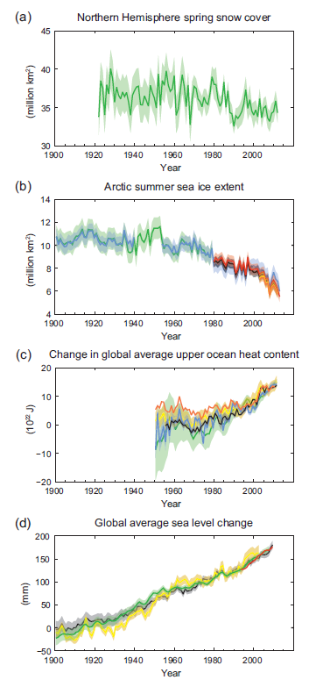

Slide 31
AR5
1960 óta: valószínűleg az emberi tevékenység is hatással volt a globális víz-ciklusra.
Például az elmúlt évtizedben nőtt a csapadék az északi félteke közepes szélességein.

Slide 32
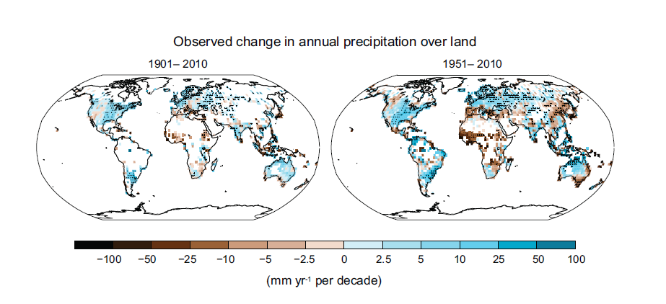

Slide 33
AR5
A három éve készülő Ötödik Értékelő Jelentés részét képező „Természettudományos alapok” kötetet több mint 250 kutató készítette. Jövőre további kötetek jelennek meg a hatásokról és a mérséklésről, valamint egy összefoglaló kiadvány is készül.

Slide 34
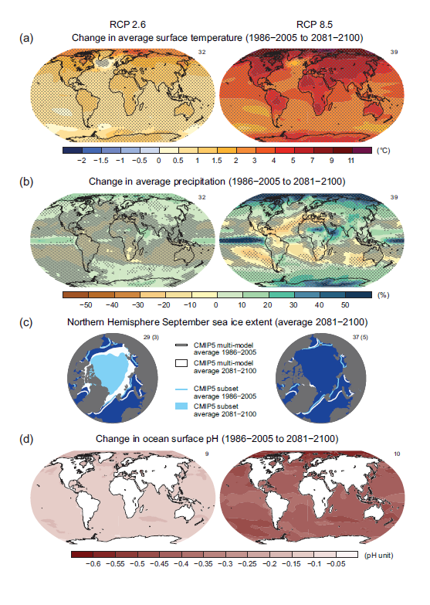

Slide 35
Források
www.ipcc.ch
www.met.hu
www.wikipedia.org
www.climenews.com
www.ceeweb.org
www.unis.unvienna.org
www.nyf.hu
www.nfft.hu
www.origo.hu
IPCC 2013. évi jelentés (WGI AR5 - angol változat)
IPCC 2007. évi jelentés (magyar, angol változat)
Klímaváltozás (Bartholy Judit és Pongrácz Rita)

Slide 36

Köszönöm a figyelmet.

